Slide 1

מגישים – מוטי פיטוסי
אלון לוטן 09/2012
פיתוח מנהלים

Slide 2
ניהול מתקדם
או כסף קטן ??
אולי במקרה זה היה עוזר פיתוח מנהלים ???

Slide 3
פיתוח מנהלים – לשם מה ??
פיתוח מנהלים מכוון לקדם את מטרות ויעדי הארגון
פיתוח מנהלים הינה שיטת הדרכה המופנית לעובדים בתפקידי ניהול ומוכוונת להכשירם בתפקידי ניהול בכירים יותר בעתיד.
השיטה אינה עוסקת בדרישות טכניות של עיסוק כלשהו , אלה ברכישת השכלה ומיומנויות ניהוליות .
התכניות לפיתוח מנהלים מתמקדות בפיתוח האישי של כל משתתף הנדרש לקבל על עצמו אחריות בתחומים ניהוליים שונים עקב תפקידו כמנהל.

Slide 4
תכנית ההדרכה היא אישית ייחודית בהתאם כל אחד לצרכיו ונטיותיו , לעיתים המנהל עצמו בוחר את נושא הלימוד ושיטות הלימוד וקובע את דחיפות ההשתתפות בפעילות בהדרכות.
תוכנית פיתוח מנהלים כוללת היחשפות לשיטות הדרכה כלליות ומוכרות בעיקר הדרכה
"מחוץ למקום העבודה"
התפוקות המצופות הן :
שיפור היכולת האישית בתקשורת , פתיחות רגישות
כלפי כפופים , ניהול משתף , שיפור בתהליכי קבלת החלטות , פתרון בעיות , שיפור במיומנות טכנית כגון קריאת מאזנים , ניהול פיננסי חוקי עבודה וכו.'

Slide 5

טכניקות נפוצות להכשרת מנהלים הן :
1. "הניהול הכפול" (multiple management)
לצד ההנהלה הבכירה מוקמת הנהלה "צעירה
" שמשתתפת בדיונים והתלבטויות והתהלכי קבלת החלטות, זה מאפשר לצעירים ללמוד מהניסיון של הוותיקים והוותיקים לומדים להכיר את המועמדים להחליפם בבא העת .

Slide 6
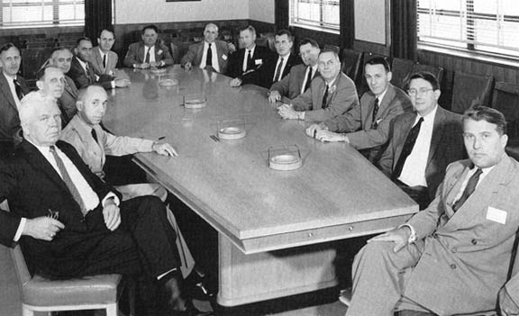
2. ועדה מיוחדת(special committee)
"ועדה מיוחדת" המורכבת ממנהלים צעירים , שאמורים להתמחות באחד מתחומי הניהול ובו עליהם להגיש תוכניות פעולה להנהלה הבכירה.

Slide 7
שיטה זו מאפשרת בחינת המועמד לניהול בכיר בפעילויות שאינן קשורות לתפקידו ותיפקדו היום יומי תחת מנהלו הישיר.
כמו כן זו גם דרך לקשור בין דרגי הניהול השונים תוך נתינת מענה לצרכים ארגוניים שונים .
(האוניברסיטה הפתוחה – ניהול משאבי אנוש יח' 8-9-10)

Slide 8
גישות נוספות בתחום פיתוח מנהלים
גישה נוספת בתחום פיתוח והדרכת מנהלים טוענת כי הדרכת מנהלים מוצלחת צריכה להתייחס לשלשה תחומים אצל המודרך :
1. ידע
2. מיומנות
3. מאפיינים אישיים

Slide 9
ידע:
ידע מתחלק לשלשה סוגים : כללי , טכני , וניהולי.
בידע כללי כל סוג ידע שהמנהל ייזקק לו בכדי לבצע את תפקידיו .
ידע טכני זהו מידע עדכני ,המוצרים והשירותים של הארגון ,שיטות ודרכים המעורבות ביצירתם.
ידע ניהולי - תפיסות ומושגים בסיסיים בתורת הניהול כגון מנהיגות וסמכות.

Slide 10
מיומנויות:
מיומנויות אבחון (חשיבה) הן היכולת לקרוא מצבים ולהבין את המתרחש בשטח , להבדיל בין עיקר ותפל.
מיומנויות יישום – היכולת לבחור ולאמץ פעולות ניהוליות עקרונות ומושגים המתאימים להשגת התוצאות הרצויות במצבים מסוימים.
החיבור בין המטרות והיעדים לבין ישום הפעולות בשטח.

Slide 11
מאפיינים אישיים :
מאפיינים המקלים ומסייעים באבחון ניהולי של מושגים כגון : פתיחות לרעיונות ולשיטות חדשות , היכולת והרצון ללמוד מהניסיון .
על מנת לפתח תוכניות הדרכת מנהלים
המתייחסות לתחומים שהזכרנו יש צורך
בזיהוי מדויק של צרכי הדרכת המנהלים
והגדרת יעדי ההדרכה והפיתוח למנהלים הארגון

Slide 12
צפייה במנהל – Manager watching
זוהי טכניקה להערכת יעילות הניהול שפיתח
Earl P. Strong , זאת תצפית שמתבצעת במשך כמה שעות או ימים על מנהל יחיד במקום עבודתו שבמהל התצפית נאספים נתונים , המעריכים הצופים משתדלים להצניע את נוכחותם ללא יצירת קשר עם המנהל, המעריכים חייבים להיות מיודעים
לכל תחומי הניהול על מנת שיוכלו לזהות ביעילות את התנהגות המנהל.
בסוף התהליך מועלות הצעות מועילות לשיפור וכמו כן זיהוי צרכי ההדרכה והפיתוח של המנהלים.

Slide 13


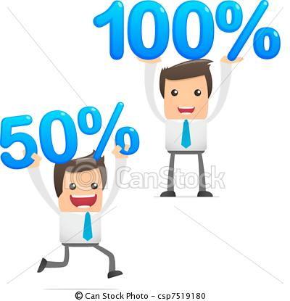
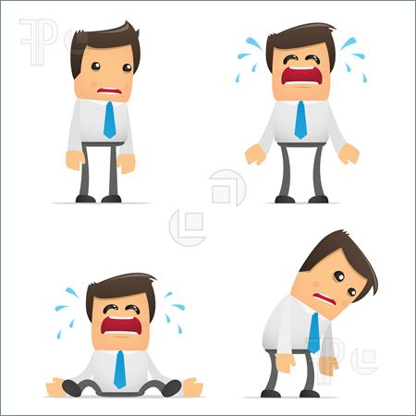

Slide 14



Slide 15
סיכום
אנו חיים בעידן של שינויים תכופים במכלול תחומי החיים , שינויים אלו דורשים לעיתים קרובות תפיסות אסטרטגיות אחרות המביאות לשינויים במבנים ארגוניים או בסגנונות ניהול .
מנהלים חייבים להבין את משמעיות השינויים ולהתאים עצמם לשינוי .
ניתן להבחין שקיימות מטרות עיקריות לפיתוח
והדרכת מנהלים כדי להביא לשיפור ביצוע תפקיד המנהל בהווה , התאמת המנהל לשינויים טכנולוגיים , סיפוק " חליפים" (מנהלים) מתאימים במקרים של שינויים או התפתחויות בלתי צפויות (פיטורין,ההפטרות או חלילה...מוות של אחד המנהלים.
סיפוק מלאי של כישרונות ניהוליים שיספקו את הצרכים הצפויים של הארגון בעתיד
(פיתוח משאבי אנוש והדרכה – בנימין כהן , רות גרנט-פורת)

Slide 16
התוצאה של עבודת מנהלים בעלי חזון ושיתוף פעולה במצב של חוסר וודאות

Slide 17

חג שמח והצלחה בבחינות

